Slide 1

Вегетативне розмноження рослин
Матеріали до уроків у 7 кл.

Slide 2
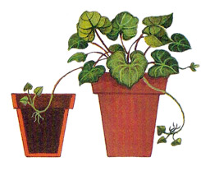
Мета уроку
Дати характеристику вегетативному розмноженню рослин.
Ознайомити учнів зі способами вегетативного розмноження.
Що є основою вегетатив- ного розмноження.
Чим відрізняються природне та штучне вегетативне розмноження.
Значення вегетативного розмноження.

Slide 3
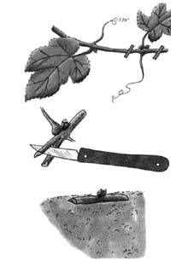
Що таке розмноження
Розмноження — це властивість живих організмів відтворювати собі подібних. Завдяки розмноженню життя продовжується із покоління в покоління. Це досить складний процес у життєдіяльності організмів. В природі існує багато способів розмноження, але їх різноманіт- ність належить до двох типів: нестатевого та статевого.

Slide 4
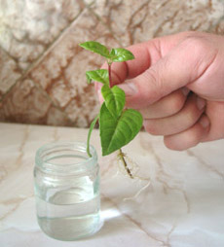
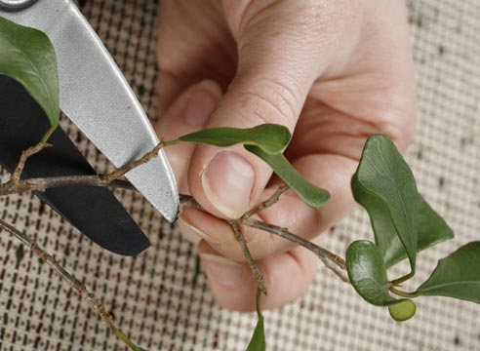
Що таке вегетативне розмноження
Вегетативне розмноження – це розмноження рослин вегетативними органами, їхніми багатоклітинними частинами або видозмінами. Належить до нестатевого типу розмноження.
Воно має широке поширення у природі та при вирощуванні людиною культурних рослин.

Slide 5
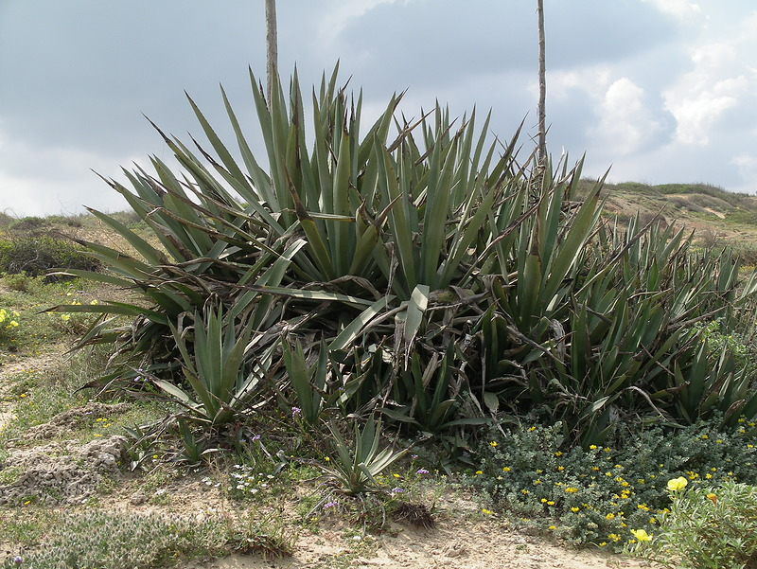
Природне вегетативне розмноження
Природне вегетативне розмноження відбувається у природі без втручання людини.

Slide 6
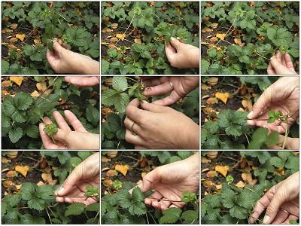
Штучне вегетативне розмноження
Штучне вегетативне розмноження здійсню-
ється людиною і широко застосовується у рослинництві. Воно дає можливість отримувати велику кількість посадкового матеріалу, швидко збільшувати кількість культурних рослин, зберігати сортові особливості, оскільки в потомстві повторюються ознаки материнської рослини.

Slide 7
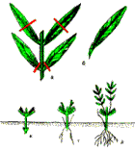
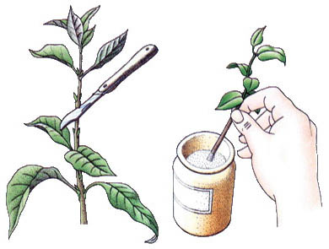
Основа вегетативного розмноження
Вегетативне розмноження грунтується на явищі регенерації. Регенерація – це відновлювання цілого організму з його частин унаслідок поділу клітин.

Slide 8
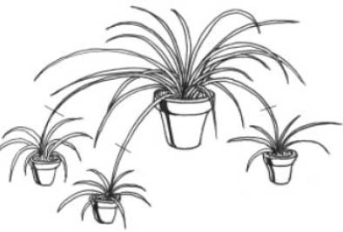
Результат
У результаті вегетативного розмноження відбувається поява великої кількості однакових нащадків, які є копією материнської рослини.

Slide 9
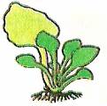
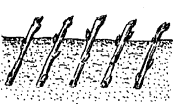

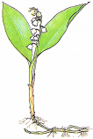

Способи вегетативного розмноження
Живцями: стебловими, листковими та кореневими;
Поділом кущів;
Відводками;
Відсадками;
Вусами;
Виводковими бруньками;
Видозміненими пагонами;
Живородінням - “дітками”;
Щепленням.

Slide 10
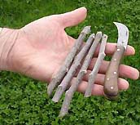
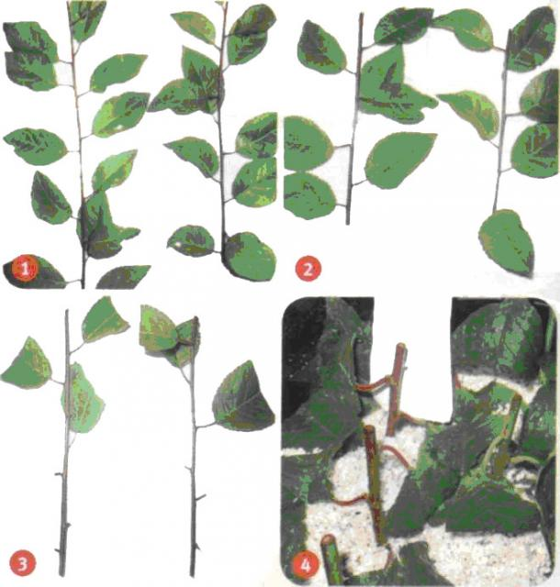
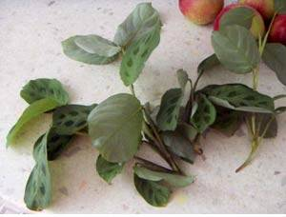
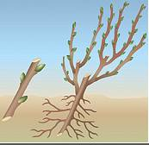
Стебловими живцями
Стеблові живці – це частини пагона з кількома (4-5) бруньками.
Ними розмножуються троянди, смородина, виноград, калачики…

Slide 11
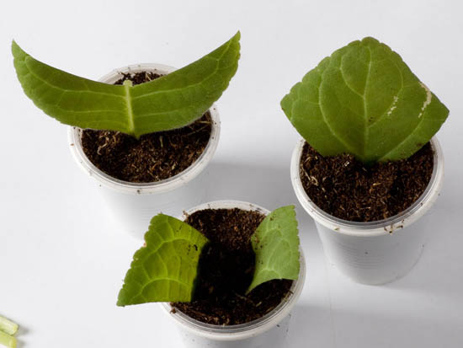
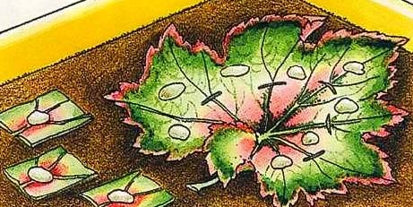
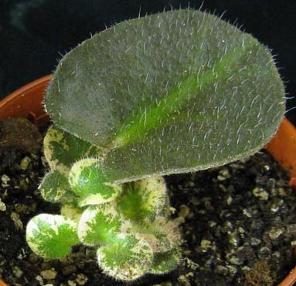
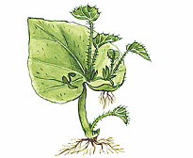
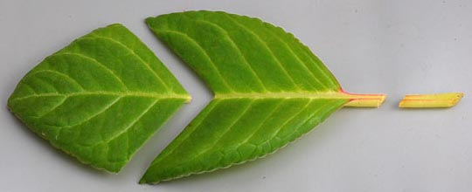
Листковими живцями
Листкові живці – це листки або їхні частинки, які дають початок новій рослині. Ними розмножуються фіалки, бегонії, сансевьєри…

Slide 12
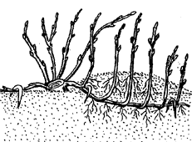
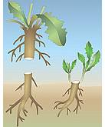
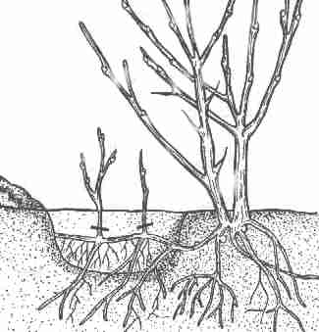
Кореневими живцями
Кореневі живці – частини коренів із кількома додатковими бруньками, від яких беруть початок нові пагони рослини. ними розмножуються малина, слива…

Slide 13
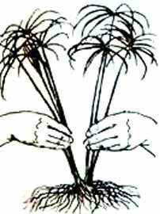
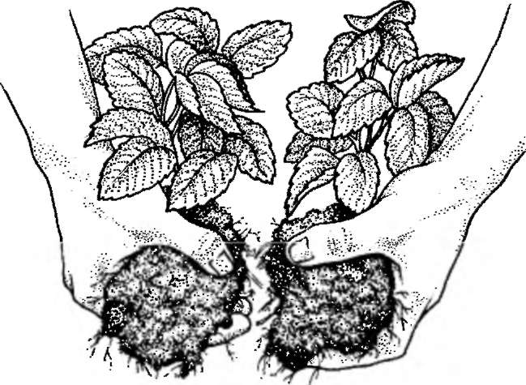
Поділ куща
У рослинництві широко використовують даний спосіб вегетативного розмноження. Дорослий кущ поділяють на дві або більше частин.

Slide 14
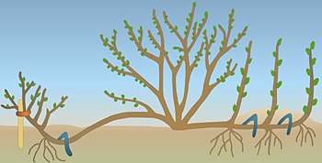
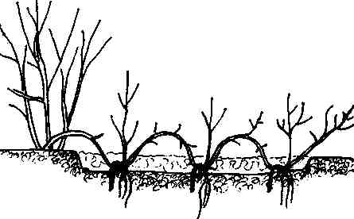
Відводками
Відводки – це частини рослини, які людина утворює штучно, прихиливши до грунту декілька гілок. Із часом вони укорінюються і відростають нові рослини.

Slide 15
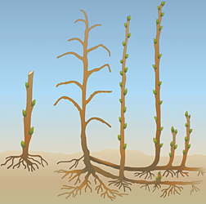
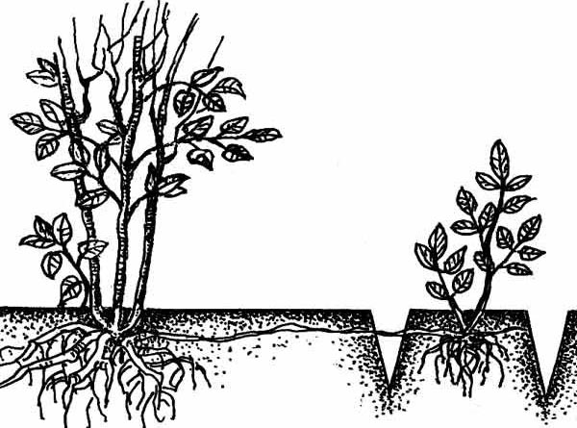
Відсадками
Відсадки – це молоді рослини, які відростають від дорослої рослини, ростуть поруч і їх можна з часом відсадити в інше місце. Їх інколи називають кореневими живцями.

Slide 16
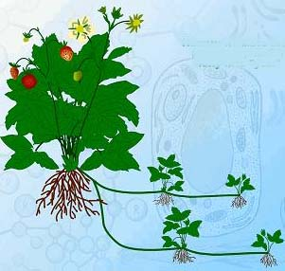
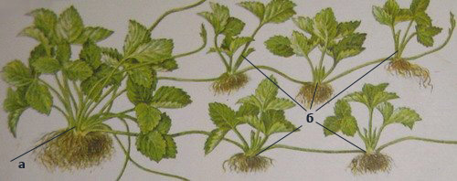
Вусами
Вуса – це частини повзучого стебла, які тягнуться від дорослої рослини і укорінюються у вузлах, утворюючи молоді рослини.

Slide 17
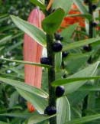
Виводковими бруньками
Виводкові бруньки зустрічаються у рослин не часто. Це невеликі за розміром утворення, які виростають в пазухах листків і при певних умовах з них утворюються нові рослини.

Slide 18
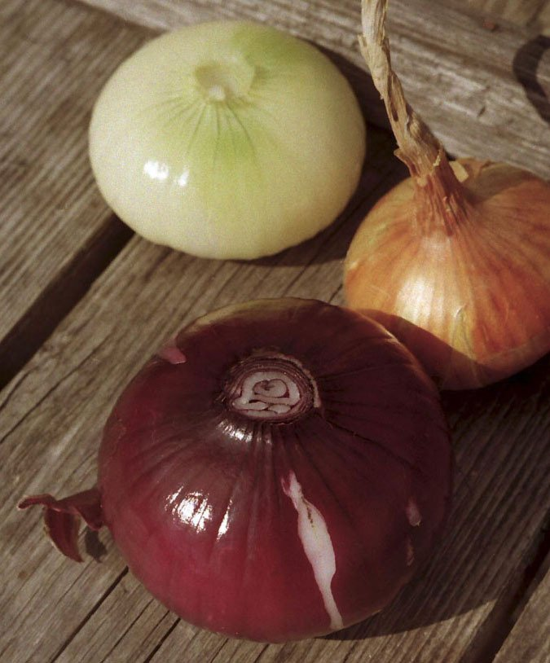

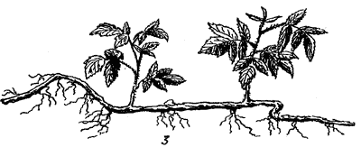
Видозміненими пагонами
Видозмінені пагони – це бульба, цибулина та кореневище. За допомогою них розмножується значна частина культурних та диких рослин: картопля, цибуля, часник, лілії, нарциси, конвалія, бур’яни.

Slide 19
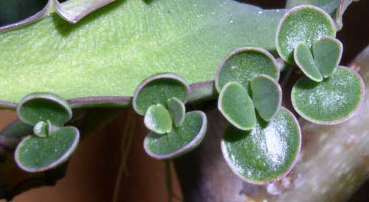
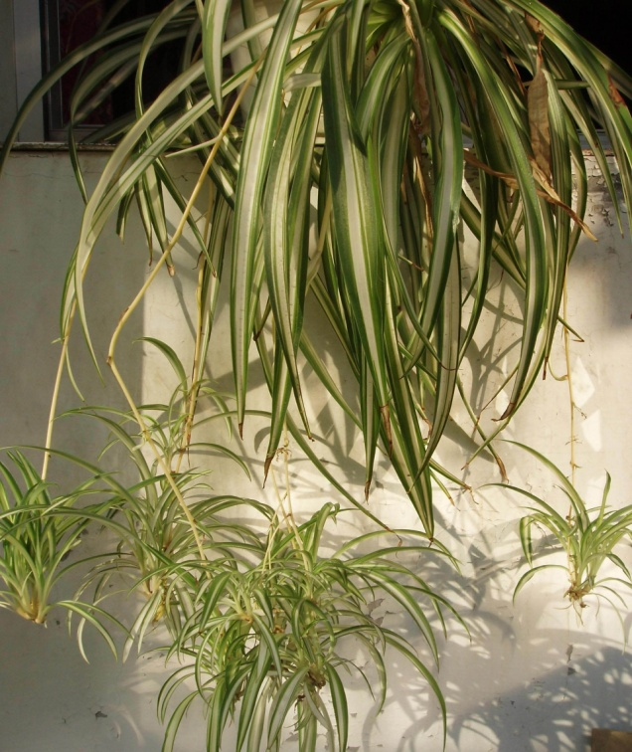
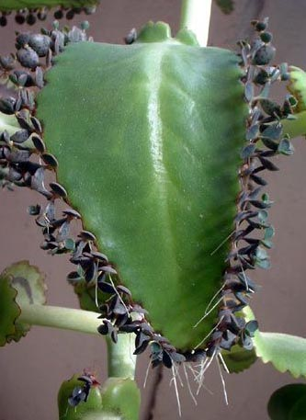
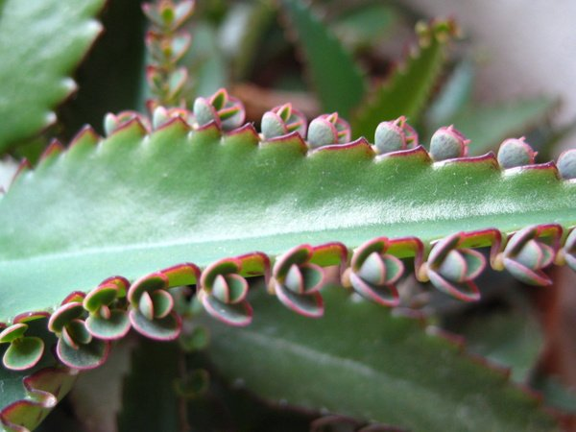
Живородіння – “дітками”
Каланхое, хлорофітум на дорослій рослині утворюють велику кількість молодих рослинок, які вже мають декілька листочків - це “дітки”. Посадивши їх в грунт, вони дають нову рослину.

Slide 20
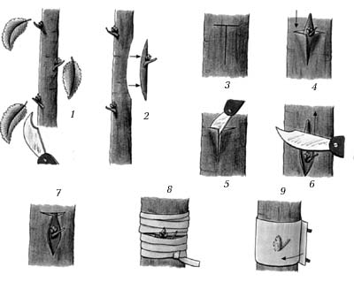
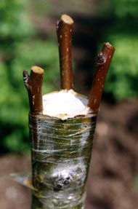
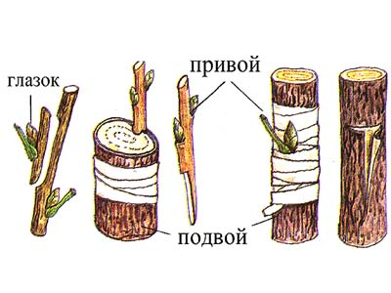
Щеплення
Щеплення – це зростання живців однієї рослини – прищепи з іншою вкоріненою рослиною – підщепою.

Slide 21

Значення вегетативного розмноження
Сприяє швидкому зростанню чисельності рослин та їхньому розселенню.
Забезпечує утворення потомства там, де немає сприятливих умов для насінного розмноження.
Використовується людиною для вирощування різноманітних культурних рослин.

Slide 22
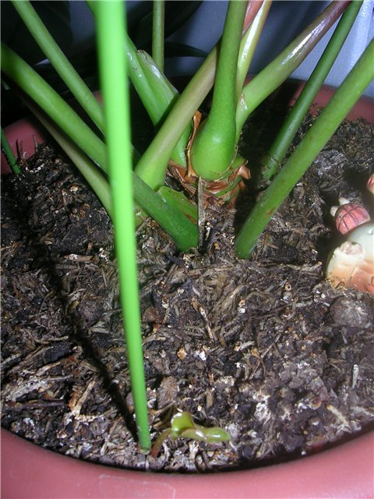
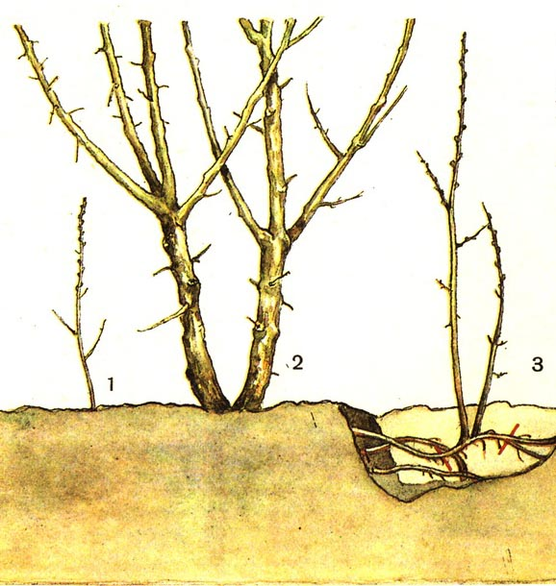
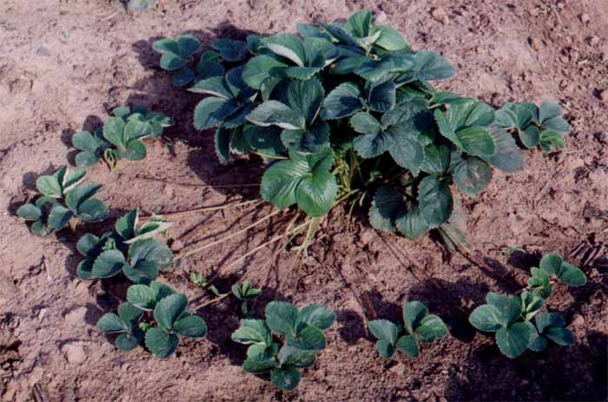
Яким способом розмножуються зображені рослини?

Slide 23
Яка різниця між зображеними способами розмноження?

Slide 24
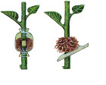
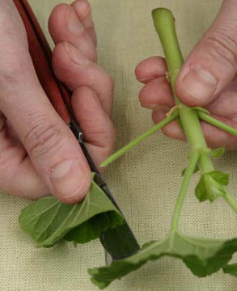
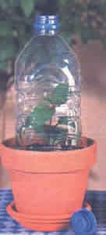
Що це означає?

Slide 25
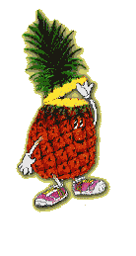
Успіхів
у вивченні
нових тем!

